Slide 1


Велопробег «Новое поколение за здоровое Движение»
Автор проекта:
Исламгулова Эльмира Мавлетбаевна
директор муниципального бюджетного учреждения «Центр поддержки семьи, детей, молодёжи»

Slide 2
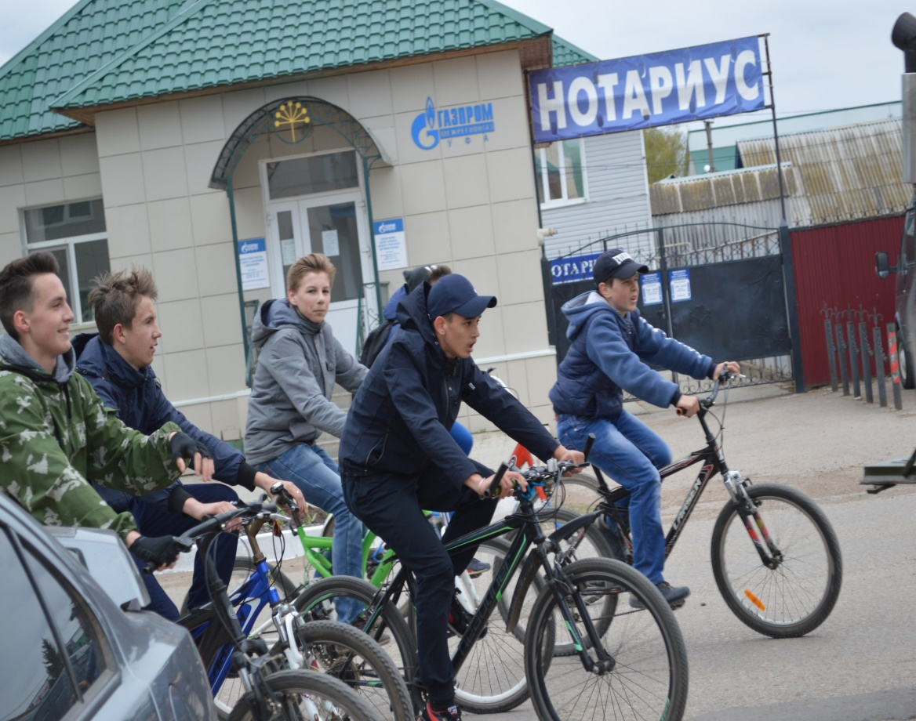
Цели и задачи велопробега
*ПОПУЛЯРИЗАЦИЯ
ВЕЛОДВИЖЕНИЯ
* ПОВЫШЕНИЕ ТУРИСТИЧЕСКОЙ
ПРИВЛЕКАТЕЛЬНОСТИ ДАВЛЕКАНОВСКОГО РАЙОНА
*РАЗВИТИЕ КУЛЬТУРЫ АКТИВНОГО ОТДЫХА
*ПОПУЛЯРИЗАЦИЯ ЗДОРОВОГО ОБРАЗА ЖИЗНИ И ЗАНЯТИЙ ФИЗИЧЕСКОЙ КУЛЬТУРОЙ И СПОРТОМ

Slide 3
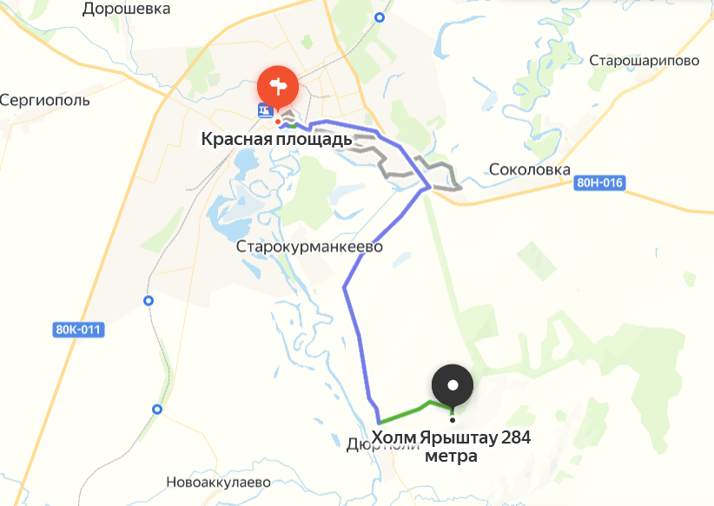

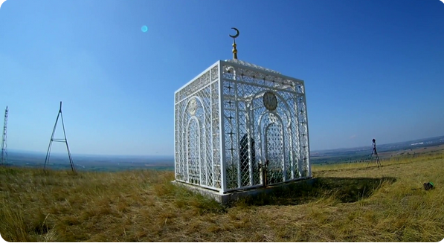
МАРШРУТ ВЕЛОПРОБЕГА И ВРЕМЯ В ПУТИ

Slide 4
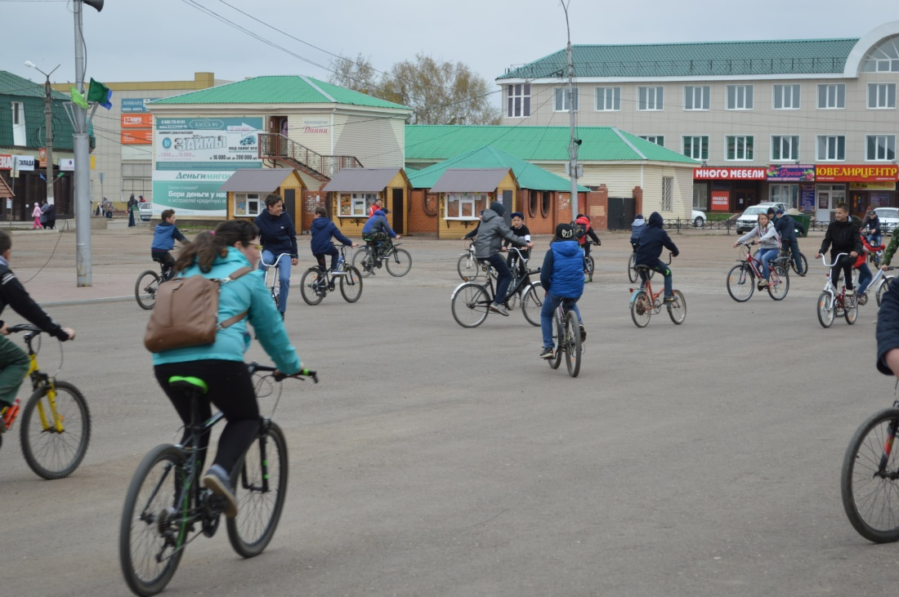
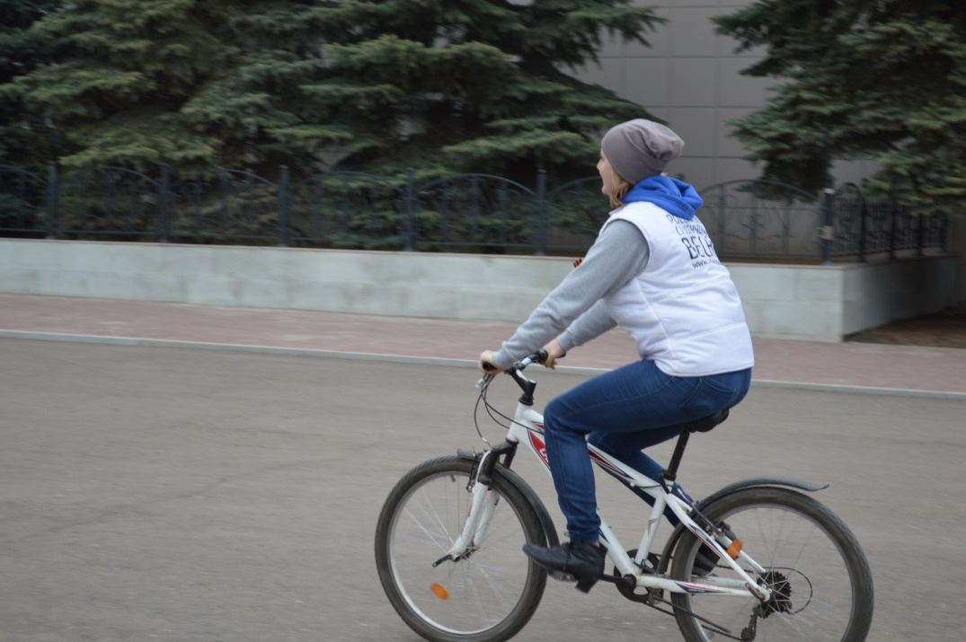
Участники проекта
Благополучателями проекта выступят представители молодёжи в возрасте от 14 до 35 лет

